Slide 1
화면구상

Slide 2




입력
전표
거래처
사용자 계정과목
보고서
총계정원장
합계잔액시산표
손익계산서(P/L)
재무상태표(B/S)
차트
손익계산서(P/L)
재무상태표(B/S)
사용자 설정
개인정보 변경
사원 관리
main

Slide 3
입력
전표 입력
거래처 입력
사용자 계정 과목 입력
입력
전표
거래처
사용자 계정과목
input

Slide 4
전표 입력
월 | 일 | 거래처코드 | 거래처명 | 구분 | 계정과목 | 계정명 | 차변 | 대변 | 수정시간 | 적요
9 | 23 | 00101 |  | 차변 | 0101 |  | 30,000
9 | 23 | 00123 |  | 대변 | 0103 |  |  | 30,000
9 | 24 | 00101 |  | 차변 | 0101 |  | 100,000
합계 |  |  |  |  |  |  | 130,000 | 30,000
전표는 복식부기로 작성
기본 달 단위로 가져옴
해당 건의 복식부기가 미 입력 되었을 경우 붉은 색 라인 출력
전표 번호는 자동생성
거래처 코드가 작성되면 거래처 코드 테이블에서 거래처명을 가져옴
계정과목코드가 작성되면 계정테이블에서 계정명을 가져옴
구분이 작성되면 차변과 대변의 입력란 중 1개를 막음
적요를 제외한 모든 항목은 필수로 작성
input/state

Slide 5
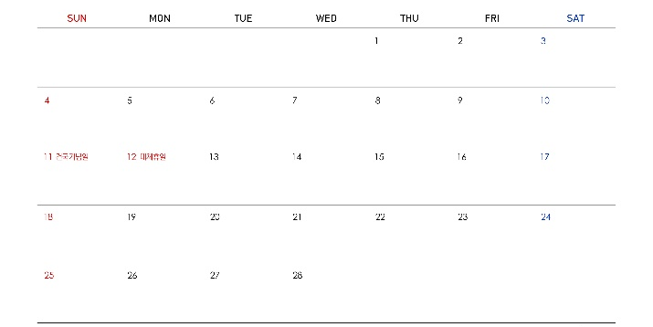
전표 입력(검색)
02월
거래처명
한림대학교
AND
▼
검색
텍스트박스 입력 시 아래쪽으로 텍스트 박스 추가
계정과목(대분류 5가지 or 텍스트박스 입력), 거래처명, 거래처코드, 구분(차변, 대변)
필요한경우 입력 or 미입력
AND, OR 연산자
▼

Slide 6
거래처 입력
거래처 코드 | 거래처명 | 사업자 번호 | 대표자명 | 전화 번호 | fax | E-mail | 담당자 | 주거래 은행 | 계좌 번호 | 메모
input/customer
거래처 코드는 원하는대로 작성
거래처 코드와 거래처명은 필수로 작성

Slide 7
거래처 입력(검색)
거래처명
한림대학교
검색
통합검색, 거래처 명, 거래처 코드, 사업자 번호
검색 내용이 있어야함으로 필수입력
input/customer
▼

Slide 8
사용자 계정 과목 입력
계정 코드 | 계정명
당좌 자산
0101 | 현금
… | …
재고 자산
0146 | 상품
input/account
계정 코드는 원하는대로 작성
계정 코드와 계정명은 필수로 작성
표준계정일경우 붉은색으로 수정금지 표현
검색기능 필요 없음

Slide 9

보고서
총계정원장
합계잔액시산표
손익계산서 (P/L)
재무상태표 (B/S)
보고서
총계정원장
합계잔액시산표
손익계산서(P/L)
재무상태표(B/S)
report

Slide 10

총계정원장
0101 - 현금
일자 | 적요 | 코드 | 거래처 | 차변 | 대변 | 잔액
06-18
06-19
월계
누계
07-20
월계
누계
0103 - 보통예금
일자 | 적요 | 코드 | 거래처 | 차변 | 대변 | 잔액
06-18
기본 분기 단위로 가져옴
계정 -> 월별로 월계, 누계를 내줌
해당 기간의 모든 전표를 가져옴
report/general_ledger

Slide 11
총계정원장(계정별원장 검색)
< 2019 >
1분기 | 2분기 | 3분기 | 4분기
0101
~
0103
검색
분기별 검색
계정코드 ~ 계정코드 입력 시 해당 계정별로 원장 가져옴
< 2019 >
1분기 | 2분기 | 3분기 | 4분기

Slide 12
합계잔액시산표
< 2019년 >
차변 |  | 계정과목 | 대변
잔액 | 합계 |  | 합계 | 잔액
 |  | 자산
 |  | <당좌자산>
 |  | …
 |  | …
 |  | <재고자산>
 |  | …
 |  | 부채
기본 년 단위로 가져옴
해당 기간의 모든 전표를 가져옴
계정과목별로 분류한 뒤 세부사항을 밑에 적어 줌
밑에 세부사항을 표시하고 윗 행에 합계 표시함
가장 밑에 총합 표시
report/balance_total

Slide 13
손익계산서
< 2019년 >
과목 | 금액
매출액
…
…
…
매출원가
…
…
기본 년 단위로 가져옴
해당 기간의 계정과목 중 비용, 수익, 당기순이익인 전표만 가져옴
매출액 – 매출원가 = 매출총이익
매출총이익 – 판매외 관리비 = 영업이익
영업이익 + 영업외수익 – 영업외비용 = 법인세전차감이익
법인세전차감이익 – 법인세등 = 당기순이익
순으로 계산
report/pl

Slide 14
재무상태표
< 2019년 >
과목 | 금액
자산
…
…
…
부채
…
…
기본 년 단위로 가져옴
해당 기간의 계정과목 중 자산, 자본, 부채, 이익잉여금인 전표만 가져옴
report/pl

Slide 15

차트
손익계산서 (P/L)
재무상태표 (B/S)
차트
손익계산서(P/L)
재무상태표(B/S)
chart

Slide 16
손익계산서
chart/pl

Slide 17
재무상태표
< 2019년 >
chart/bs

Slide 18

설정
개인정보 변경
사원 관리
사용자 설정
개인정보 변경
사원관리(회사 admin일 경우만 출력)
setting

Slide 19
개인정보 변경 (확인)
비밀번호 입력 :
개인정보 변경 시 비밀번호 확인
setting/user

Slide 20
개인정보 변경
인적사항 변경
이름 | ㄱㄱㄱ
E-mail | ㄴㄴㄴ
직급 | ㄷㄷㄷ
회사 | 00123
회사명 | ㄹㄹㄹ
수정
수정
수정
수정
비밀번호 변경
비밀번호
비밀번호 확인
인적사항 변경 – 회사 변경 시 경고 메시지출력 -> user table에서 해당 회사속성 삭제
User table에 회사속성이 비어 있을 경우 경고메시지 출력 후 바로 개인정보 변경페이지로 이동
setting/user

Slide 21
입력
전표
거래처
사용자 계정과목
보고서
총계정원장
합계잔액시산표
손익계산서(P/L)
재무상태표(B/S)
차트
손익계산서(P/L)
재무상태표(B/S)
사용자 설정
개인정보 변경
사원 관리
회사 설정이 되어있지 않은 계정입니다.
개인정보 변경페이지로 이동
main

Slide 22
사원 관리
승인 대기자
사원 이름 | 직급
aaa | bbb
ccc | ddd
승인
승인 시 -> 사원관리 항목으로
승인 전까지 해당 user는 다음 페이지 표시
승인
사원 관리
사원 이름 | 직급
ㄱㄱㄱ | ㄴㄴㄴ
X
X 시 -> user table 해당사원
회사 속성 삭제
setting/admin

Slide 23
입력
전표
거래처
사용자 계정과목
보고서
총계정원장
합계잔액시산표
손익계산서(P/L)
재무상태표(B/S)
차트
손익계산서(P/L)
재무상태표(B/S)
사용자 설정
개인정보 변경
사원 관리
회사 설정이 대기중인 계정입니다.
main

